Slide 2
목 차
전국만해 백일장
행사개요
행사특성
행사사진
(사)대한불교청년회 소개
설립취지
주요연혁
주요활동

Slide 3
행사 개요
목적 : 독립운동가 이시며, 불교개혁 운동가이신 만해 한용운 선사의 민족자주 독립정신과 문학정신을 계승, 발전시키고 오늘을 살아가는 청년 및 청소년들에게 조국 사랑과 민족 자존 의식을 고취시켜 올바른 민족관을 심어주고 자 한다.
일시 : 불기 2555(2011)년 3월 1일 오전 10시 ~ 오후 6시
장소 : 동국대학교
주최 / 주관 : (사)대한불교청년회
접수 : 단체사전접수 (2월8일~20일) / 당일 현장 접수 / 참가비 무료
참가대상 : 개인(제한 없음) / 단체 (10명 이상)
종목 : 시·시조 부분 / 산문 부분
부분 : 초등부 / 중등부 / 고등부 / 대학·일반부

Slide 4
세부행사 계획
3.1절 기념식
개회 / 국민의례 / 추모 묵념 / 삼귀의 / 반야심경
백 일 장
백일장 안내 / 격려사 / 축사
원고 마감
심 사
‘만해 스님’관련 영상 상영
시 상
내·외빈 소개 / 심사 평 / 시상식 / 사홍서원 / 폐회
심사위원 소개 / 시제발표 / 원고작성
영화 감상
조선독립에 대한 감상의 개요 낭독 / 기념사

Slide 5
시상내역 (2010년도 31회 대회 기준)
문화관광부 장 관 (2)
서울특별시
시장상 (2)
동국대학교
총 장 (2)
불교방송 사장(1)
한국 작가회의
이사장 (2)
대한불교조계종 중앙신도회장(2)
한 국 문 인 협 회
회장 (2)
광복회장(2)
한국 교원단체
총 연합 회 장 (2)
불교TV 사장(1)
한국 청소년
단체 협의회장 (2)

Slide 6
전국 만해백일장
최고의 전통성과 역사성을 갖는 행사
31회 동안 꾸준히 이어 온 전국 단위 유일의 백일장
한국문화예술위원회(구 한국문예진흥원)의 문예연감 편람(문학단체행사) 참고
민족 기념일인 3.1절 행사로서의 의미
민족 기념일인 3.1절을 기념하는 백일장으로서 오늘을 살아가는 우리 청소년과 시민들에게 조국사랑과 민족자존 의식을 고취시켜 올바른 민족애를 심어주는 행사

Slide 7
전국 만해백일장
원활한 진행으로 높은 대외 공신력
본 대회가 대학 수시입학 사정평가 자료에 인정되는 주요 대회로서 입시문제 등 민감한 사안이 제기됨에 따라 강의실 감독 등 철저한 대회 진행 프로그램을 운영. 각급 학교나 관계 기관으로부터 공신력을 인정받고 있음
참가 작품의 지속적 발전
“과거에는 테크닉 위주의 글이 많았는데, 요즘은 자기의 내면을 솔직하게 풀어 쓰는 글이 많아져 긍정적으로 평가된다”(정희성 심사위원장의 평) – 이는 본 대회에 대한 인지도가 높아짐으로 인해서 문학에 대한 기초적 소양을 일정 정도 학습하고 훈련된 참가자들이 많이 참가함을 보여줌.

Slide 8
대회 규모의 증대 (참가자 기준)

Slide 9
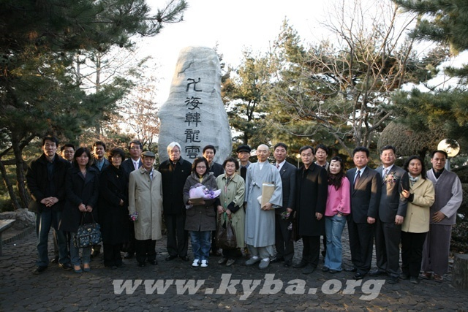
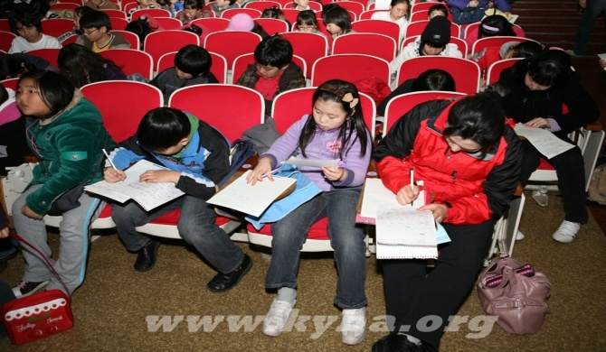
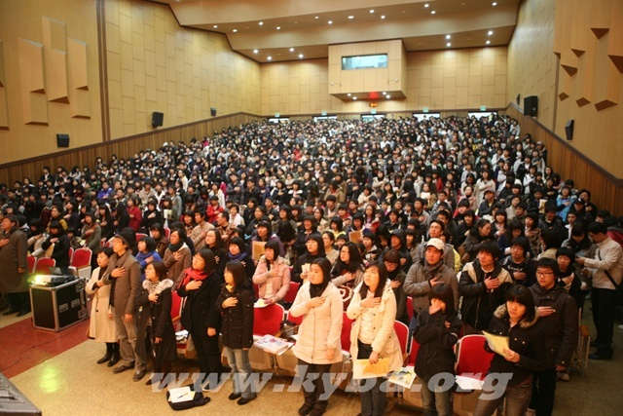
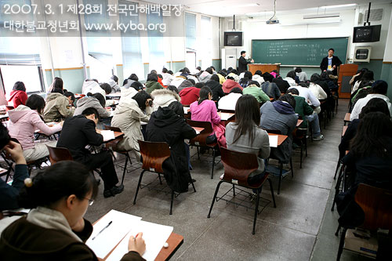
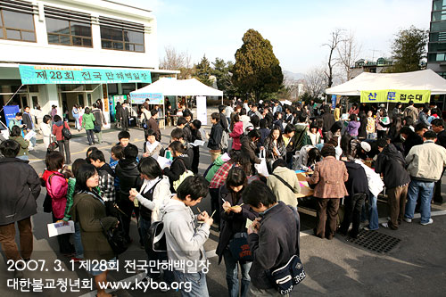
행사사진

Slide 10
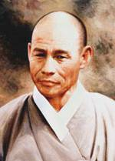
대한불교청년회 소개
설립 취지
민족의 전통을 계승하여 민족의 자존역량 함양에 기여하고, 부처님의 가르침을 통하여 청년들의 심신계발과 사회정화를 선도하여 통일조국과 불국정토 건설을 목적으로 한다.
다양한 가치관의 시대에 재가 불자로서의 시대적 사명을 인식하고 세계 인류의 평화와 발전에 기여할 올바른 청년상의 정립을 위하여 용맹정진 한다.

Slide 11
주요 연혁
1920. 6. 20 | 3ㆍ1운동 이후 '불교를 통한 민족의 각성, 조국광복과 독립을 이룩하자'는 만해 한용운 스님의 뜻을 받들어 각황사에서 조선불교청년회 창립
1924. 1. 6 | 각황사에서 총회 개최, 감옥에서 출감한 만해 한용운 대선사를 초대총재(현 회장)에 추대
1930. 5 | 일제의 식민통치에 항거하는 비합법 비밀 결사조직인 卍당 결성
1944. 6. 29 | 만해 한용운 대선사 열반
1948. 11. 11 | 광복 후 조선불교청년회를 재건 초대 회장에 김법린 선출, 2대 유진학, 3대 반재현, 4대 백원준, 5대 장경순이 회장직을 이음
1962. 6. 20 | 문화공보부에 종교단체등록과 함께 조직을 확대하고 명칭을 대한불교청년회로 개칭
1963 ~1965 | 제6대 김법린 회장 , 제7대 회장에 김판석 , 8대 역임
1970. 6. 20 | 창립 50주년 기념행사 및 한용운 초대회장 추모 강연회 개최. 팔만대장경 한글판 단행본 간행
1974 | 제9대 김지견 회장 취임
1978 | 제10대 선진규 회장 취임 ,11대 역임
1979. 3. 1 | 만해 한용운 대선사 탄신 100주년 기념 및 3ㆍ1운동 60돌 행사 개최. 제1차 전국만해백일장 개최
1979. 9. 1 | 제1차 전국 불교청년대회 개최
1982 ~1988 | 배조웅 , 김지군, 유상종, 기용원 장 취임
1988. 11. 19 | 독립기념관에 만해 한용운 대선사 기념어록비 건립

Slide 12
주요 연혁
1990. 1. | 제16대 배영진 회장 취임, 17대 역임
1990. 10. 21 | 제9차 전국불교청년대회 및 세계불교청년 전진대회 개최 (주졔:세계평화와 민족통일을 향한 전진)
1994. 3. 28～4. 15 | 대한불교 조계종 3.29・4.10법난 대책위 구성 및 구종법회 참여
1995. 1 | 제18대 이상번 회장 취임
1995. 1 | 월간 '청년불교' 발간
1996. 3. 21～6. 27 | 대한불교청년회 부설 만해대학 1기 개설(만해교육원. 학장 - 석주 큰스님)
1996. 6. 9 | 독립기념관 내 만해 한용운 대선사 어록비 제막
1997. 3. 1 | 만해백일장 수상 작품집 발간
1998. 1. | 제19대 이상대 중앙회장 취임
1998. 6. 8 | 사단법인 대한불교청년회 설립 완료(문화관광부 등록)
1999. 8.~2008 | 제20대 전안호, 21대 김규범, 22대 정상옥, 23대 김익석 , 24대 박효상 중앙회장 역임
2006. 3. 1～12. 31 | 서울시 장사문화개선사업 ‘10만인 화장산골 유언 서약운동’ 진행
2008. 3. 1 | 제29회 전국 만해백일장 개최
2009. 1. | 제25대 정웅정 중앙회장 취임 (한국불교역사문화기념관)
2009. 3. 1 | 제30회 전국 만해백일장 개최
2010. 3. 1 | 제31회 전국 만해백일장 개최
2011. 1 | 제26대 정우식 중앙회장 취임(한국불교역사문화기념관)
2011. 3. 1 | 제32회 전국 만해백일장 개최

Slide 13
조직 현황- 중앙

Slide 14
조직 현황- 지구 지회
국내 외 지회 조직 발굴 및 지원
청년 전국적 네트워크 구축
단체 유일의 전국 조직

Slide 15
주요 활동
만해 기념 사업
만해 한용운 대선사 열반 추모 사업
교육 연수 사업
만해 불교 대학
만해 리더쉽 센터
포교 신행 사업
전국불교청년대회
군 불교 포교 지원
사회 참여 사업
지역 조직 사업
불청 활동가 연수
신입 불자 교육
생활협동 사업
자원 봉사 센터
삼보 외호 사업
지구 지회 지원 사업
노인 복지요양센터
국제 구호 봉사 사업
전국 만해 백일장

Slide 16
함께 꿈꾸겠습니다
(사) 대 한 불 교 청 년 회
h t t p : / / w w w . k y b a . o r g
110-170 서울시 종로구 견지동 13 중앙신도회관 401호
TEL) 02-738-1920, 02-738-3385~7 FAX) 02-735-2707
k y b a @ k y b a . o r g
후원계좌 l 국민 023-01-0550-334 (대한불교청년회)

